Slide 1
Ассистент фур
Выполнили:
студенты группы ИВТ-12м
Селиверстов Михаил, Горячев Валентин

Slide 2
Идея
Есть проблема при перевозке крупногабаритных грузов и необходимо помогать водителю контролировать качество транспортировки
Данная потребность есть у интернет магазинов и транспортировочных компаний
Можно решить данную задачу с помощью простого устройства IoT
Устройство должно связываться со смартфоном, на котором установлено приложение

Slide 3
Техническое задание
Аппаратная часть
Микроконтроллер CH130
Связь по Bluetooth HC-05
Трехосевой акселерометр ADXL335
Емкость аккумулятора 1500 мА, продолжительность работы в автономном режиме 32 часа
Программная часть
Приложение для смартфона для связи по Bluetooth с устройством
Прошивка для микроконтроллера для сбора данных и передачи по Bluetooth

Slide 4
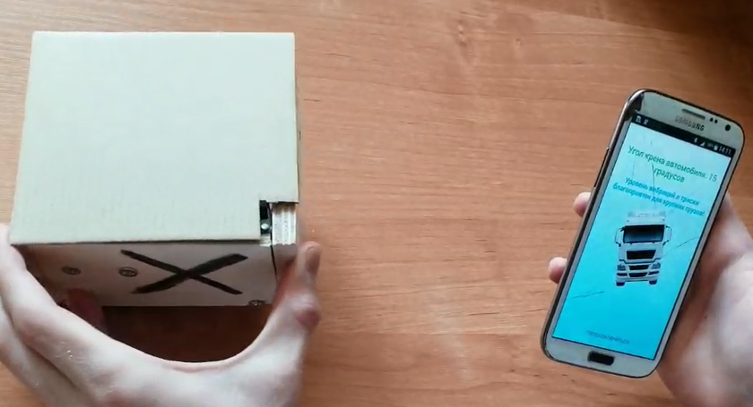
Макетирование и прототипирование
Был создан прототип для отладки устройства
Реализована программа для Android смартфона

Slide 5
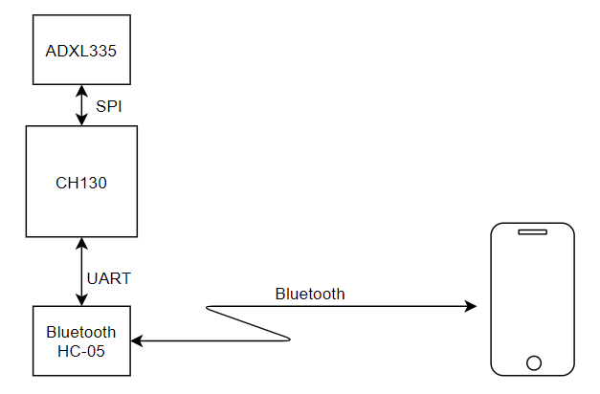
Структурная схема

Slide 6
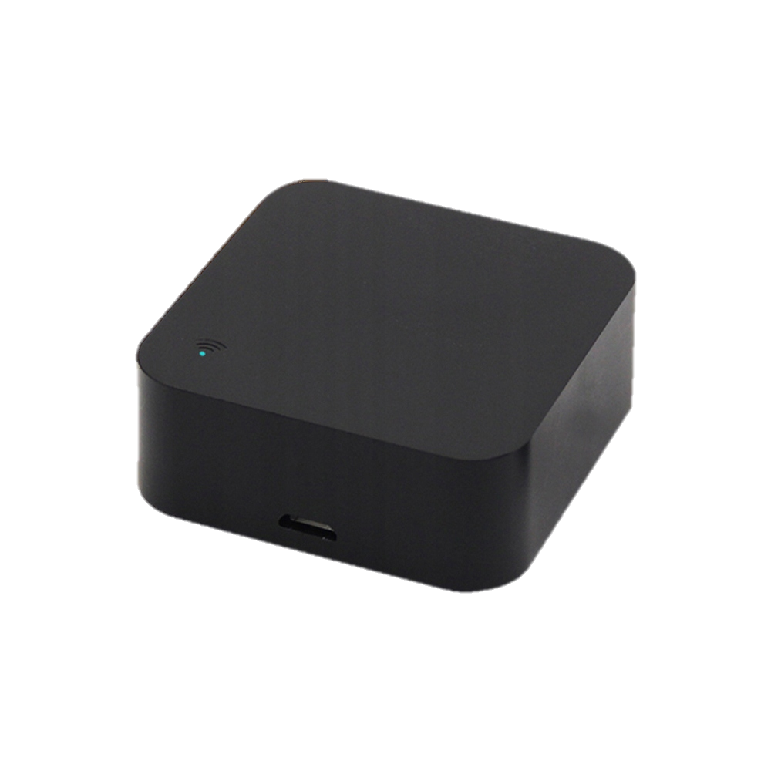
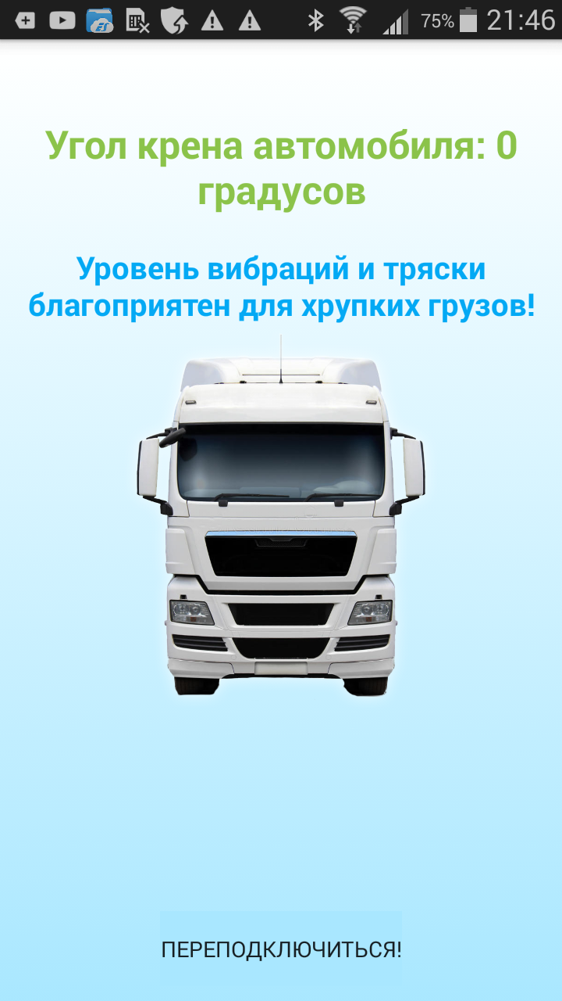

Внешний вид
Слоган: Для Вас всегда ровная дорога!
Логотип продукта
Корпус IoT устройства
Скриншот работы с экрана смартфона

Slide 7
Диаграмма состояния
Включение питания
Bluetooth подключение с Android смартфоном
Передача данных по Bluetooth
Измерение показаний акселерометра

Slide 8
Автоматизация
В Android смартфоне записываются логи:
Log 05.06.2020 12:00:00 value max: 5.9 | 3.6 | 2.0 min: -4.9 | -2.2 | -1.4 avr: 0.9 | 0.7 | 0.4
Log 05.06.2020 13:00:00 value max: 4.9 | 2.6 | 1.0 min: -3.9 | -1.2 | -4.4 avr: 1.9 | 3.7 | 2.4
…
Log 06.06.2020 05:00:00 value max: 2.2 | 3.1 | 2.6 min: -2.4 | -1.2 | -5.4 avr: 2.9 | 1.7 | 5.4
Log 06.06.2020 06:00:00 value max: 5.3 | 2.6 | 2.5 min: -2.5 | -2.1 | -1.2 avr: 1.9 | 5.7 | 2.4
Программа фиксирует максимальное, минимальное и среднее значение в течении часа

Slide 9
Тестирование
Тестирование устройства проводится на макете в реальных условиях. Проверяются следующие параметры:
функционал на ровной и неровной дороге;
дальность Bluetooth соединения;
время работы устройства в автономном режиме.
Тестирование приложения на смартфоне:
стабильность записи Log файла;
работа в экстремальных условиях;
использование ресурсов ОС.

Slide 10

План Тестирования
Сборка прототипа
Создание приложения
Тестирование приложения и устройства 2 недели
Исправление ошибок и подготовка к массовому производству 1 неделя

Slide 11
СПАСИБО ЗА ВНИМАНИЕ

